Slide 1
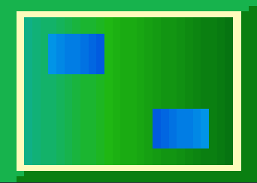
Biotas 2.0 alpha
Biotas è un programma estremamente versatile, elabora fail di tipo geografico (.shp), database e fogli exel.
E’ utilizzato prevalentemente in campo ecologico e in questa presentazione verrà presentato sotto questo punto di vista.
Questo software permette di elaborare e studiare dati raccolti all’ interno di un area.

Slide 2
ESEMPIO DI UTILIZZO
Il problema che questo programma cerca di risolvere è quello di creare un archivio di dati ordinato spazialmente, con la possibilità di fare operazioni sui dati presi singolarmente o nel loro insieme, per prevedere e ipotizzare casi simili a quello elaborato.
Per comprendere meglio il funzionamento del programma facciamo riferimento a uno studio che ha come scopo definire delle aree protette per la salvaguardia delle aquile.
Sarebbe impensabile e troppo costoso campionare tutta la zona di interesse per raccogliere effettivamente la presenza di nidi o esemplari. Si preferisce studiare una porzione di area e inserire su una mappa gli elementi di interesse ritrovati. A questo punto studiamo le condizioni nelle quali si ritrovano i questi punti, per esempio l’ altitudine, luminosità, la distanza da centri abitati, vicinanza a boschi, temperatura ecc... Facendo uno studio su tutti questi fattori, possiamo fare una stima di dove potremmo trovare degli esemplari in tutta la zona da studiare, senza però dover andare a rilevare direttamente sul campo.
Questo metodo è ovviamente meno preciso della rilevazione diretta ma ci permette di risparmiare tempo e anche di ampliare la conoscenza di quello che stiamo studiando.

Slide 3
IL LAVORO È ARTICOLATO IN 4 FASI:
0.. Raccolta dati sul campo: è la fase che potremmo chiamare fase 0, si effettua a monte dall’ uso del programma e prevede la raccolta fisica dei dati di interesse
1.. Caricamento superfice di studio nella prima fase viene caricata sul programma la mappa che identifica la zona del nostro studio, deve essere abbastanza dettagliata per localizzare con precisioni i punti che sono stati convenuti di interesse
2.. Posizionamento punti di interesse si riporta sulla mappa precedentemente caricata punto per punti i risultati trovati stando attendi a non perdere i risultati molto vicini tra di loro (per esempio colorandogli in modo diverso o diversificando la forma)
3.. Analisi dei dati in questa fase sfruttiamo appieno le potenzialità del progamma utilizzando le funzioni che ci mette a disposizione per ottimizzare e facilitare il nostro studio.
4.. Conclusioni la fase finale dello studio permette permette di poter fare una stima del problema studiato anche in altre aree, senza dover ricorrerre al campionamento fisico.

Slide 4
FASE 1: CARICAMENTO SUPERFICIE DI STUDIO
Come prima cosa forniamo al nostro programma la mappa sulla quale abbiamo svolto il nostro studio. Andando a caricarla con il comando: file open map fail.
Questo fail può essere sia un immagine che un file vettoriale come uno shapefile. E per questo troviamo 2 voci
Map vector file
Map image file
Possiamo aprire anche più file sovrapposti selezionando che vengono visualizzati come layer. Selezioniamo quelli che ci interessano nella zona cerchiata in rosso.

Slide 5
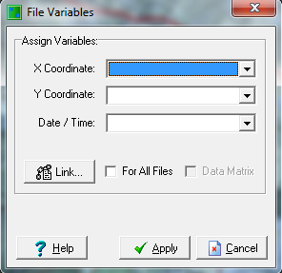
FASE 2: POSIZIONAMENTO PUNTI DI INTERESSA
Il programma prende in ingresso dei punti che devono avere alcune specifiche, come le coordinate e un indentificativo che determina la natura di un punto. Per esempio nel caso noi stessimo campionando le specie di funghi presenti in un parco i miei punti avranno come infomazioni la posizione (coordinate x,y) e l’ identificativo della specie.
Per caricare i punti andiamo su file, open data file e selezione il file di punti da te raccolti, prima di aprirlo ti apparirà una finestra come quella accanto per definirne le specifiche

Slide 6
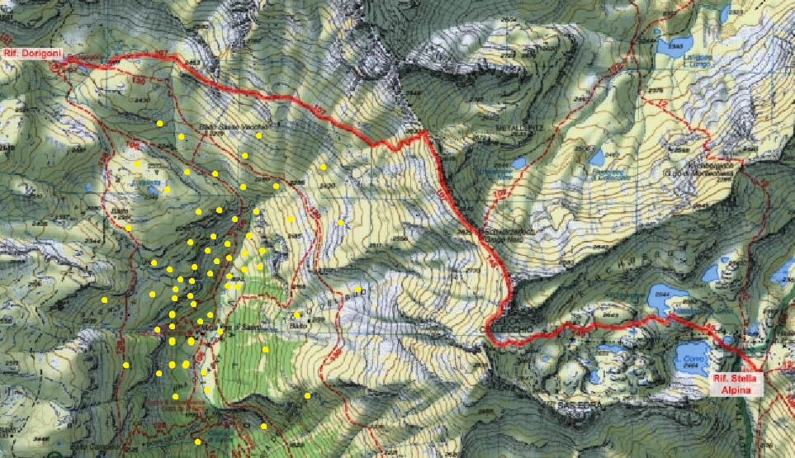
Al termine dell’ inserimento dei punti, questi appariranno sulla nostra mappa. In modo da localizzare geograficamente i luoghi di nostro interesse (nel caso dei funghi dove li abbiamo trovati e la specie). Il programmi ci permette di cambiare colore forma e dimensione dei punti per ottimizzare la leggibilità. E’ inoltre possibile sovrapporre altri fogli con altri punti in modo da tener sempre aggiornata la situazione che stiamo studiando.

Slide 7
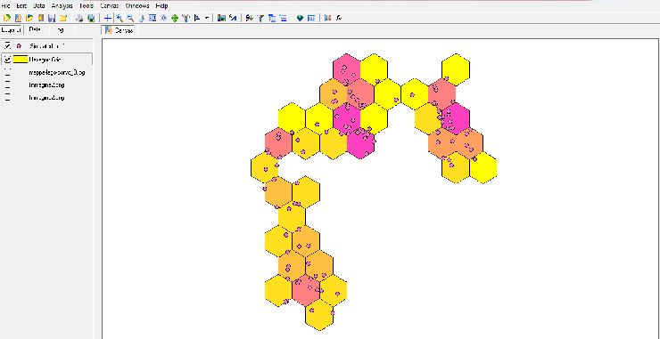
FASE 3: ANALISI DEI DATI
Densità
una volta ottenuti i dati il prgoramma può elaborarli con diverse funzioni, per esempio trovare la densità di punti in una specifica area con il comando density binning in analysis.
Ad ogni colore corrisponde una dieversa densità

Slide 8
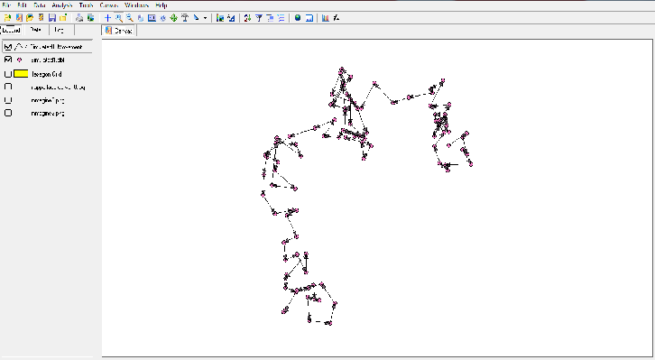
Collegamento
Un’altra funzione disponibille è quella di costruire un collegamento tra punti, basi pensare se il mio interesse è trovare il percoso compiuto da un animale se i miei punti rappresentano le tracce trovate. Possiamo fare questo attrverso i comandi: analysis, movements.

Slide 9
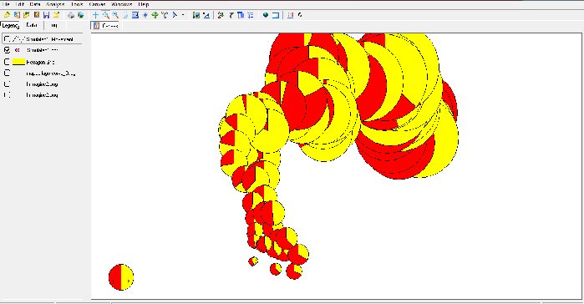
Distanza
Oppure la rappresentazione di quanto i punti distano da un punto 0 attraverso l’ area di un cerchio suddiviso in 2 parti per la coordinata x o y. Utile ad esempio per avere un immediato colpo d’ occhio se si vogliono studiare le propagazioni di un fenomeno su larga scala. Possiamo fare questo attrverso i comandi: analysis, canavas pie chart.

Slide 10
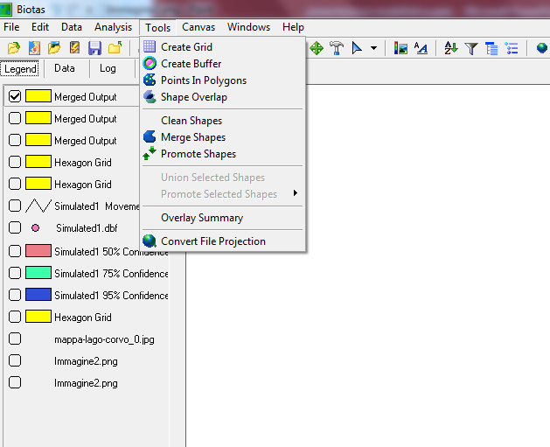
Strumenti di interesse
Nell’ area tools sono presenti dei comandi prevalentemente geometrici per esempio:
Create buffer: estende l’ area dell’ elemento selezionato per un valore richiesto, è utilizzato solitamente per vedere se le geometrie rispettano le distanze con dei confini.
Shapes overlap: mette in risalto le geometrie sovrapposte
Points in poligon: Indiviuda un punto rappresentativo per ogni geometria

Slide 11
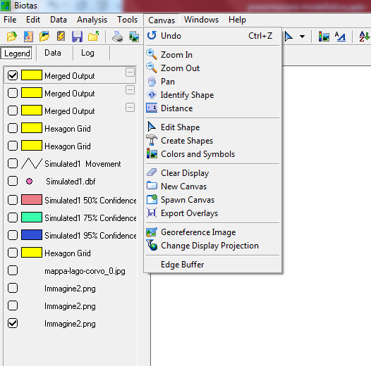
Visualizzazione pagina
Nell’ area canvas troviamo i comandi di visualizzazione della pagina con possibilità di zummare, calcolare distanze, creare o cancellaare nuovi elementi e di colorare elementi diversi a piacimento

Slide 12
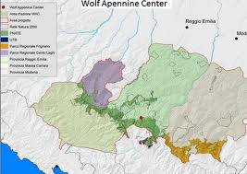
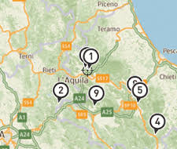
FASE 4: conclusioni
A questo punto possiamo plottare i nostri dati su larga scala per avere un idea dei punti che più sono interessati alla possibile presenza del oggetto in questione
O creare una carta divisa a zone diverse a seconda delle probabilità di ritrovamento, sempre derivanti dallo studio sul campo esteso e proiettato grazie al programma

